Slide 1
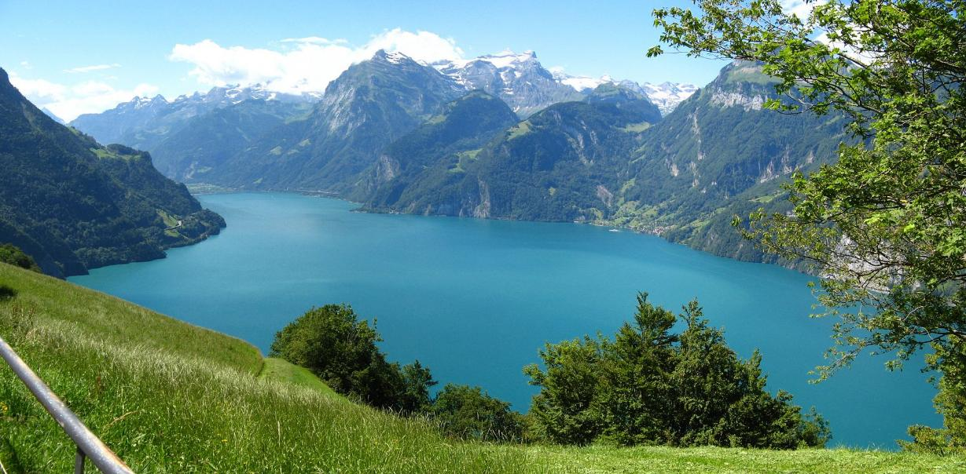
lac des Quatre-Cantons La Ville de Lucerne
Suisse

Slide 2
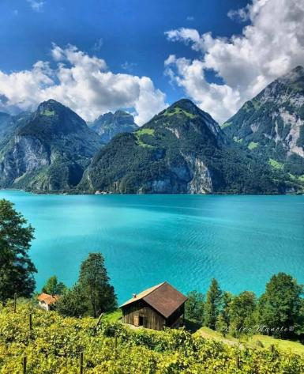
Le lac des Quatre-Cantons (en allemand : Vierwaldstättersee ; en italien : Lago dei Quattro Cantoni ou Lago di Lucerna ; en romanche : Lai dals Quatter Chantuns) est un lac glaciaire de Suisse centrale. Il mesure 38 km de long de l'embouchure au déversoir de la Reuss. Il est situé à 434 m d'altitude, s'étend sur 114 km2, et atteint une profondeur de 214 m[1].
La beauté du lac des Quatre-Cantons durant le printemps en Suisse 🇨🇭

Slide 3
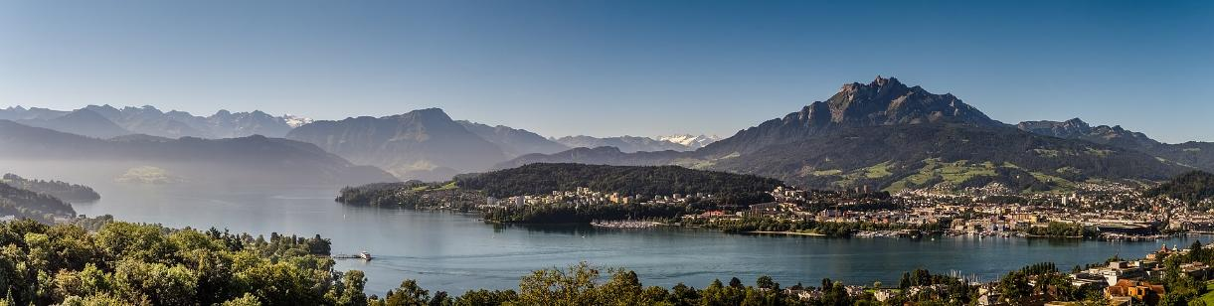
Vue générale du lac avec le Pilatus (montagne) et Lucerne. Septembre 2013.

Slide 4
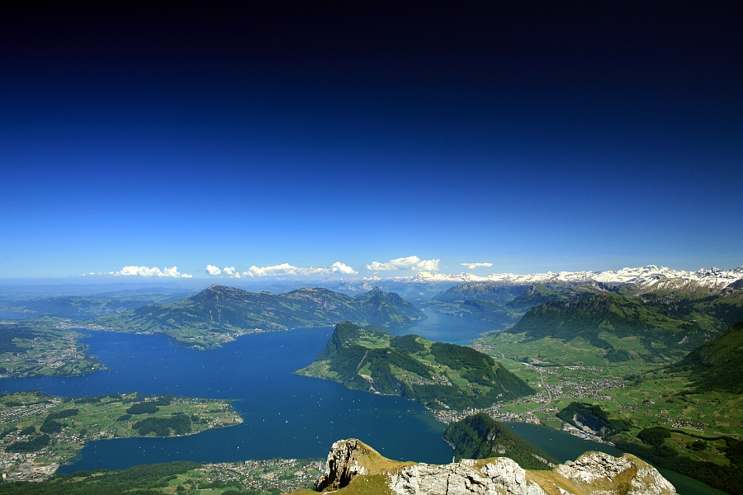
Le lac des Quatre-Cantons vu depuis le Pilatus.

Slide 5
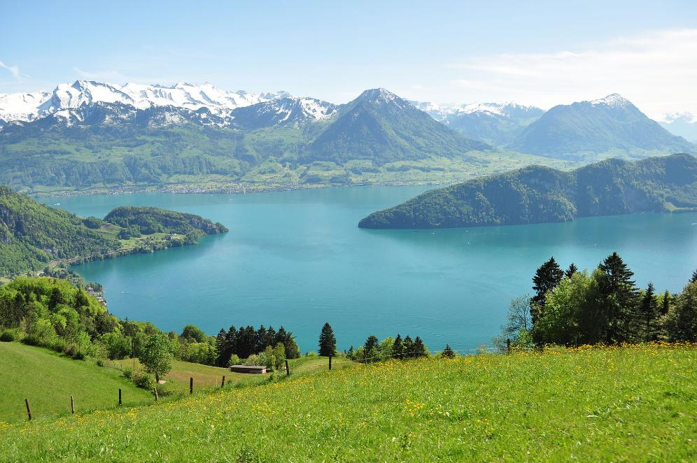
Le lac des Quatre-Cantons vu depuis les premières pentes du Rigi

Slide 6
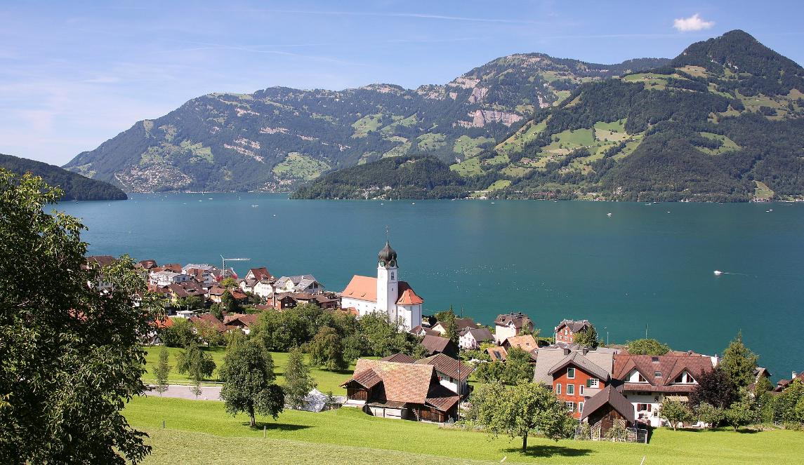
Le lac des Quatre-Cantons vu depuis Beckenried

Slide 7
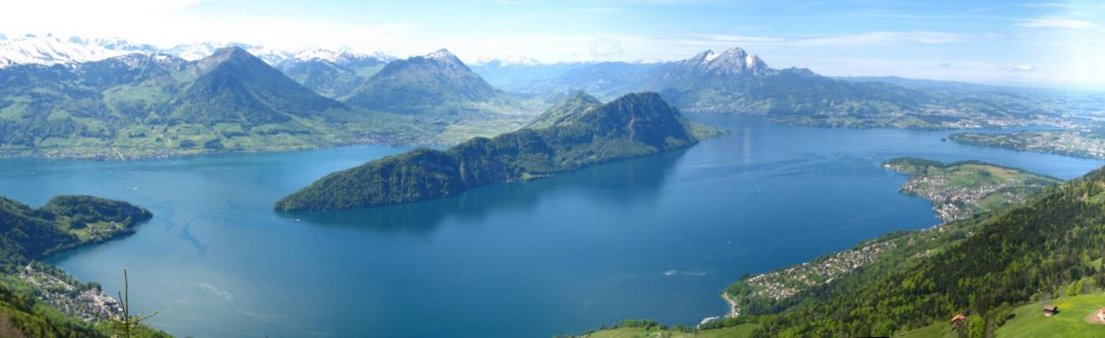
Vue depuis le Bürgenstock

Slide 8
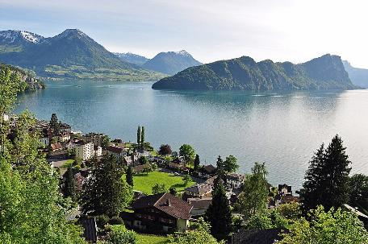
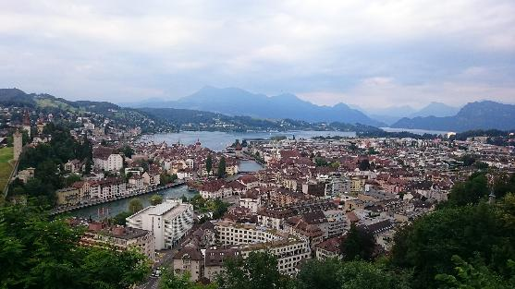
Lucerne. Situation de la cité ouverte sur le lac.
:Lac des quatre cantons vus depuis les hauteurs de Vitznau.

Slide 9
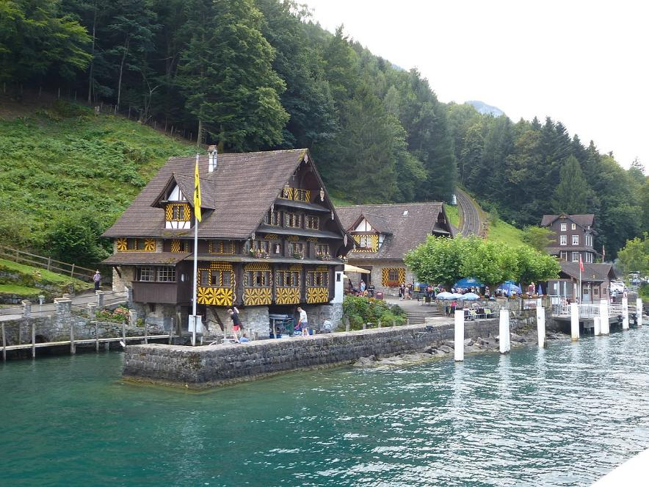
Treib

Slide 10
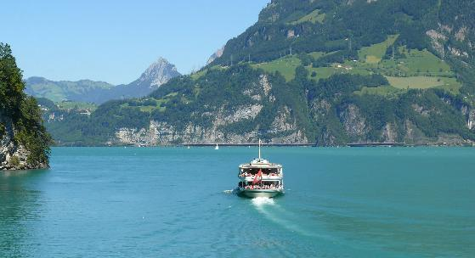
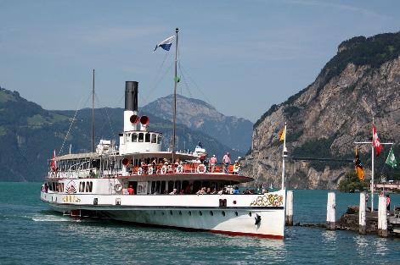
Dampfschiff URI, Vierwaldstättersee
Le MS Europa sur l'Urnersee (lac d'Uri, la partie haute du lac) avec l'Axenstrasse et, en fond de toile, le Grand Mythen

Slide 11
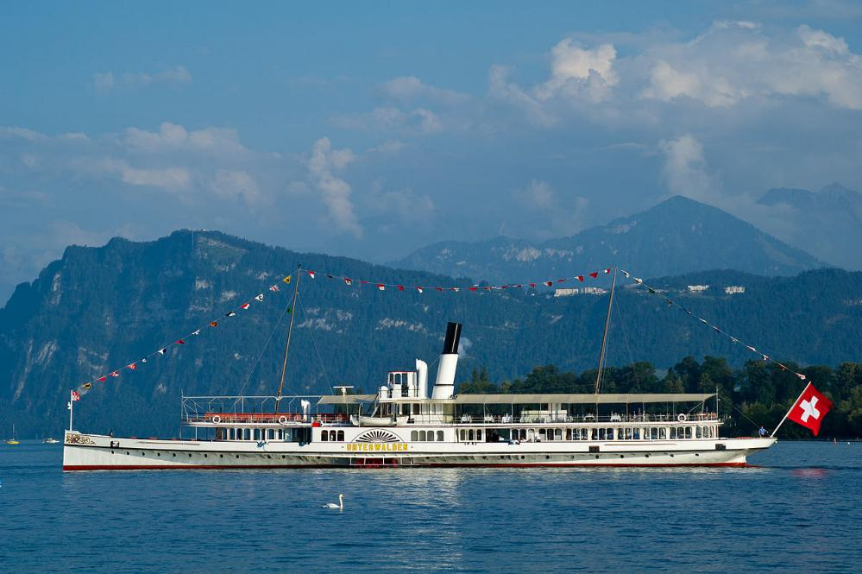
Vue latérale du bateau à vapeur Unterwalden, Lucerne, Suisse.

Slide 12
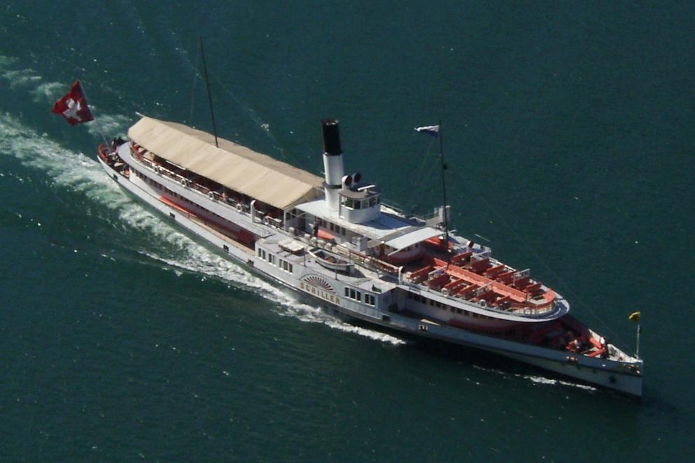

Slide 13
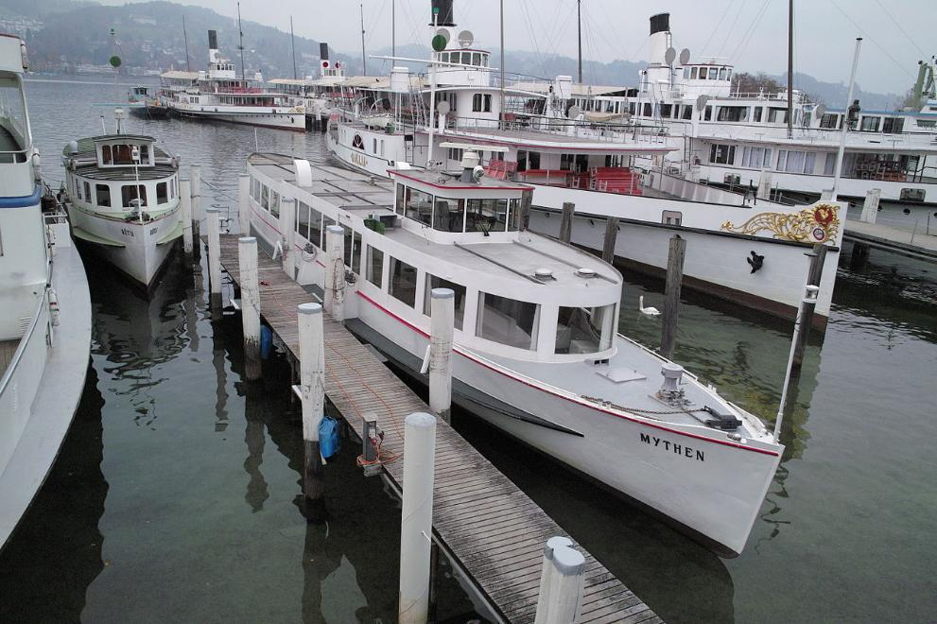
Lac Des Quatre Cantons

Slide 14
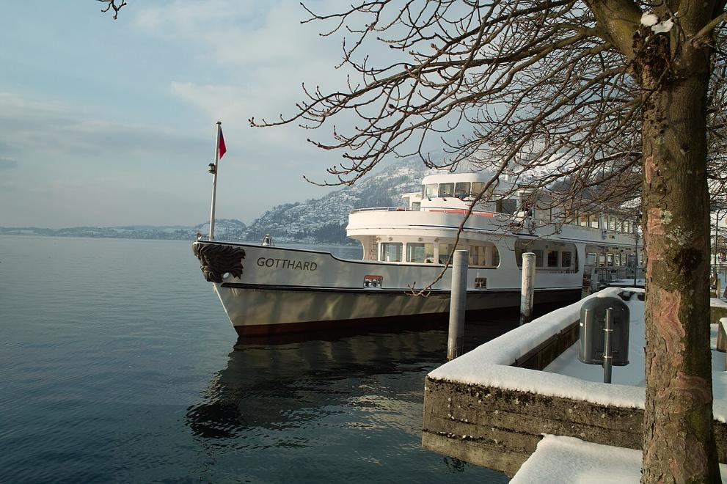
Navire à passagers du lac des Quatre- Cantons MS Gotthard , construit en 1970, à Vitznau.

Slide 15
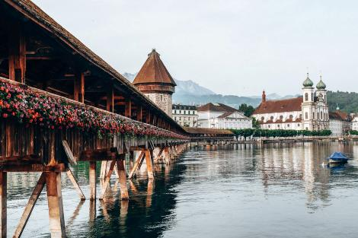
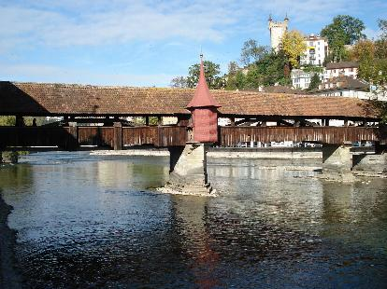
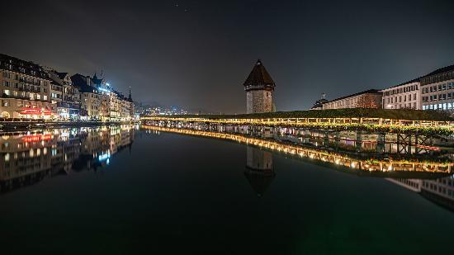
Lucerne - Spreuerbrücke (Altstadt)
Lucerne en Suisse entre lac et montagne
Le Pont de la Chapelle, ou Kapellbrücke la nuit à Lucerne. Octobre 2022.

Slide 16
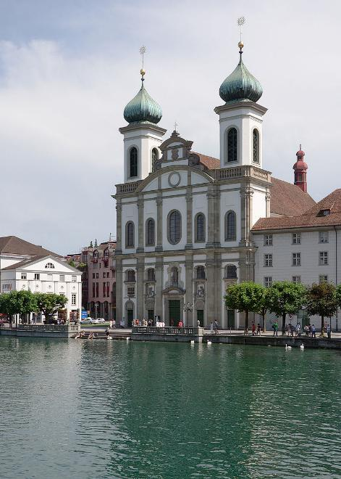
La façade de l'église des Jésuites de Lucerne.

Slide 17
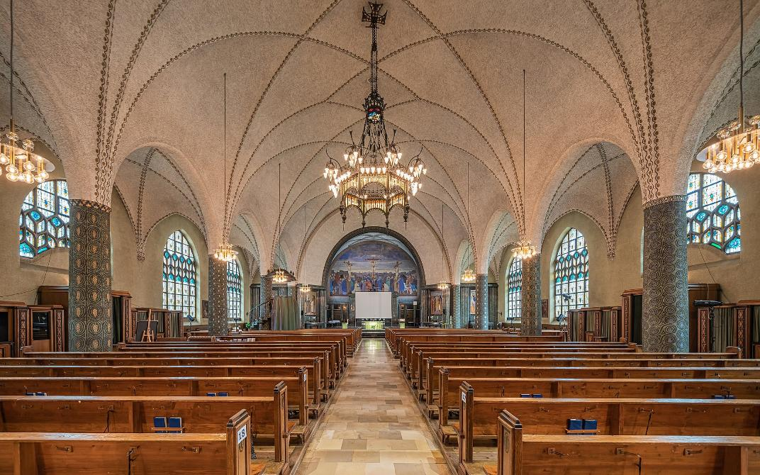
Église Saint-Paul de Lucerne, Suisse

Slide 18
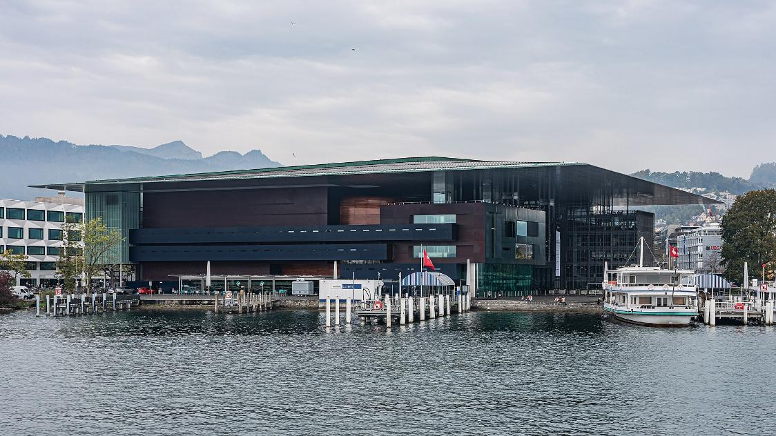
Le palais des congrès de Lucerne.

Slide 19
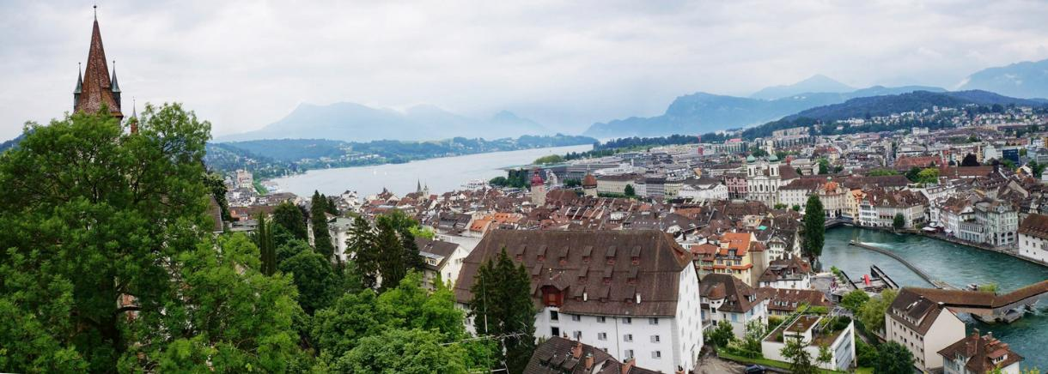
Lucerne

Slide 20
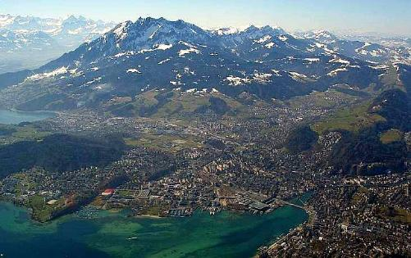
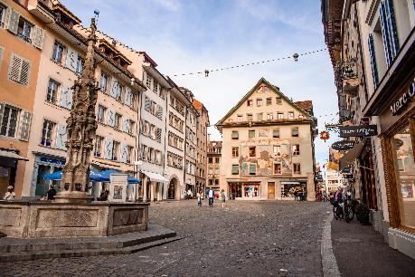
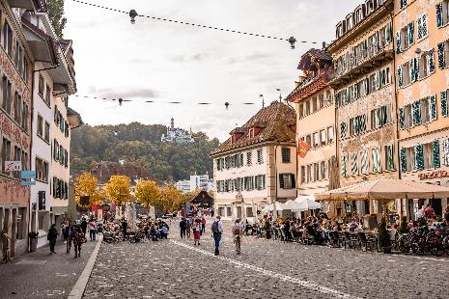
La Vieille Ville De Lucerne

Slide 21
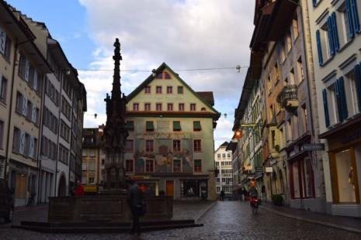
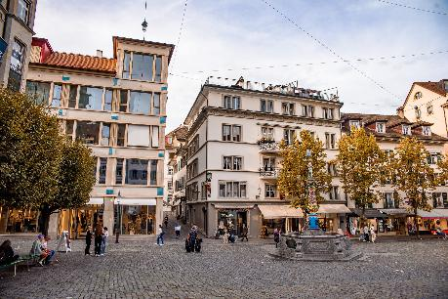
lucerne-suisse-kapellbrucke.jpg 1 et 2

Slide 22
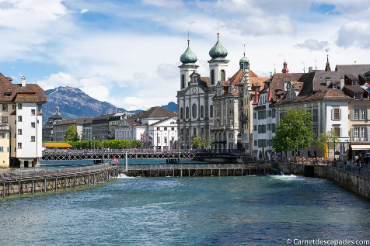
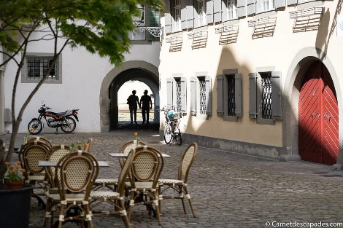
lucerne
lucerne-barrage-reuss.jpg

Slide 23
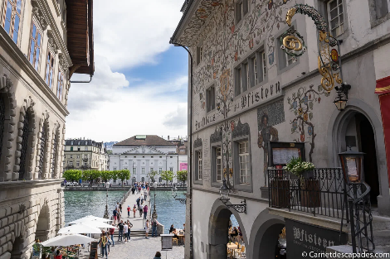
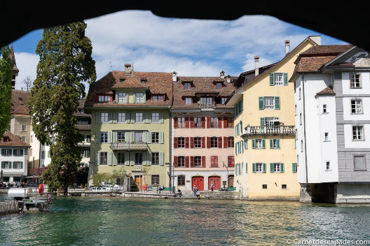
Lucerne- 1 et 2

Slide 24
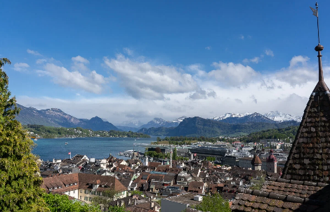
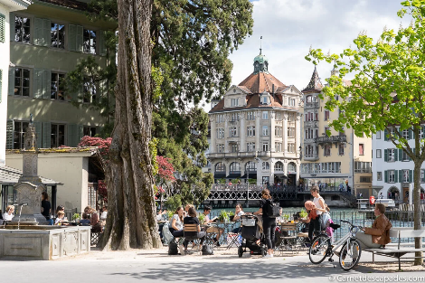
terrasses-lucerne.
vue-depuis-remparts-lucerne.

Slide 25
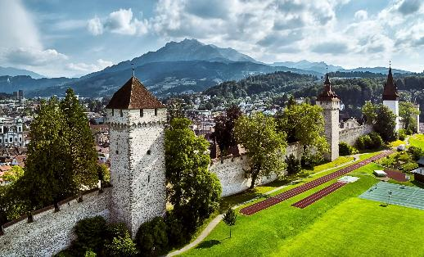
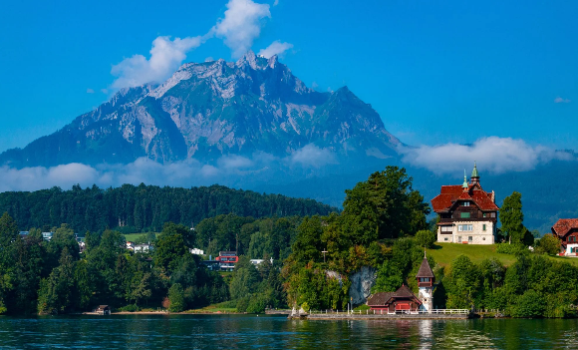
Le-mont-Pilatus-Lucerne-Suisse-
Les-remparts-du-Musegg-Lucerne-Suisse-

Slide 26
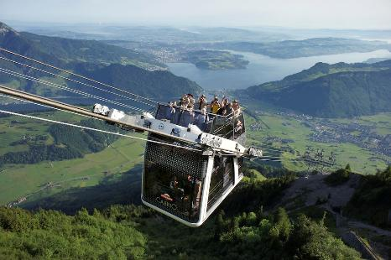
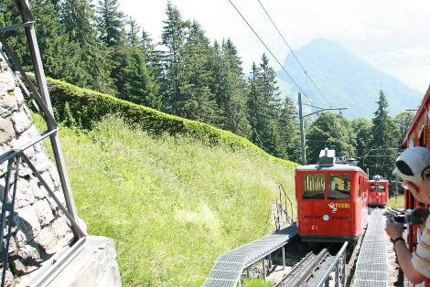
train-cremaillere-mont-pilate-lucerne
luzern-funiculaire

Slide 27
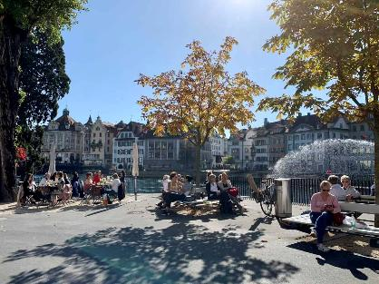
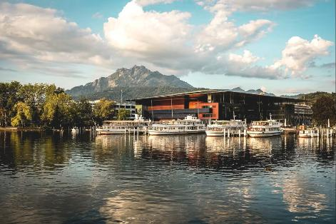

Slide 28
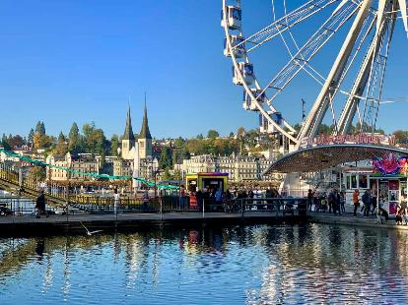
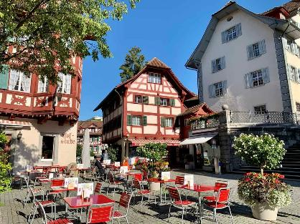

Slide 29
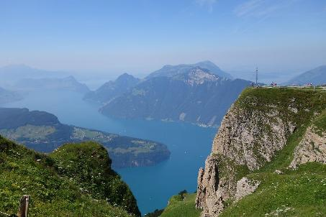
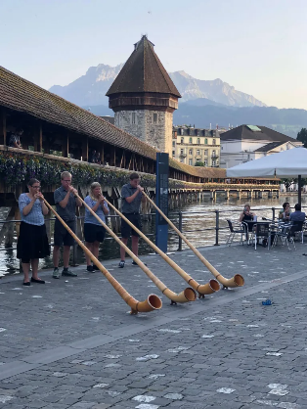
Lorient Vous A Présenté Le Lac Des Quatre Cantons Et Lucerne ( Suisse )
Les Images Et Le Son Du Net

